Slide 1
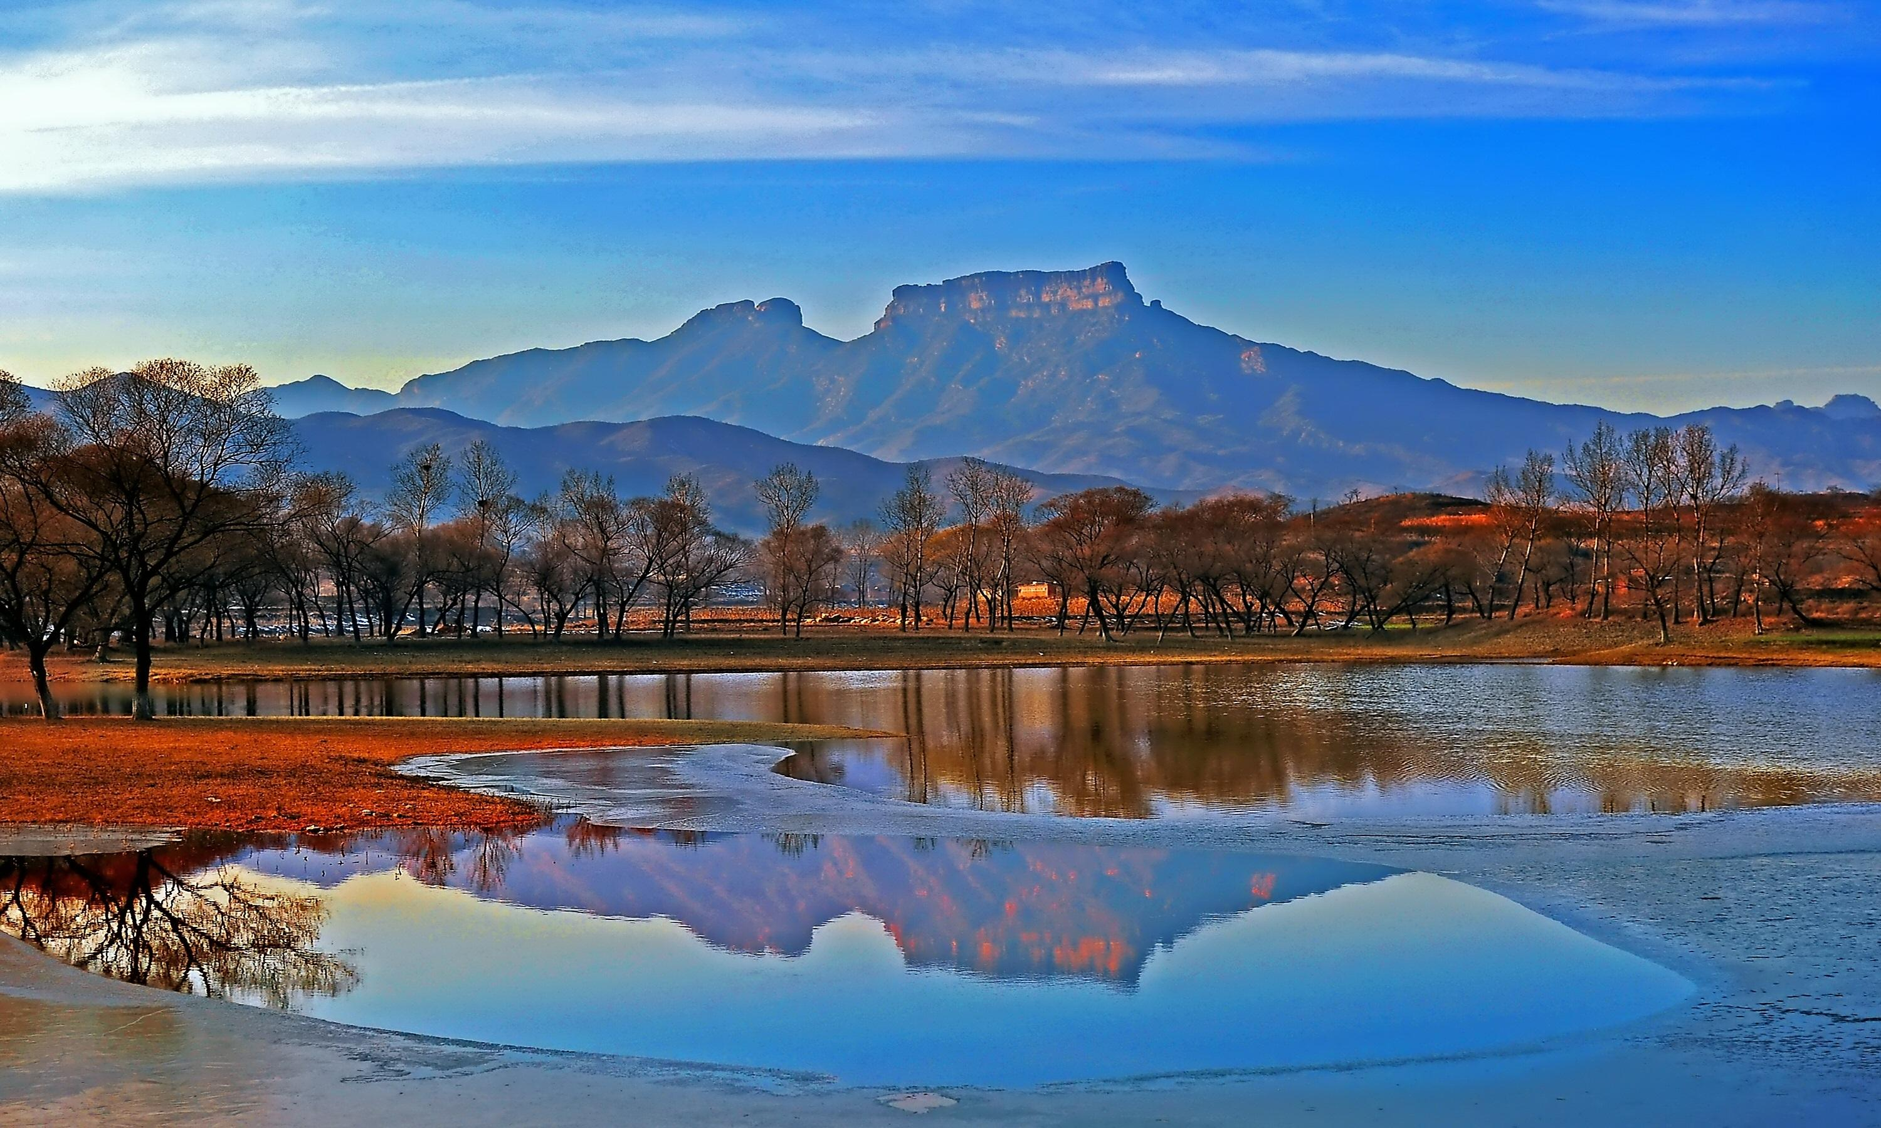

板块五
文言文阅读•教材文言文复习

Slide 2
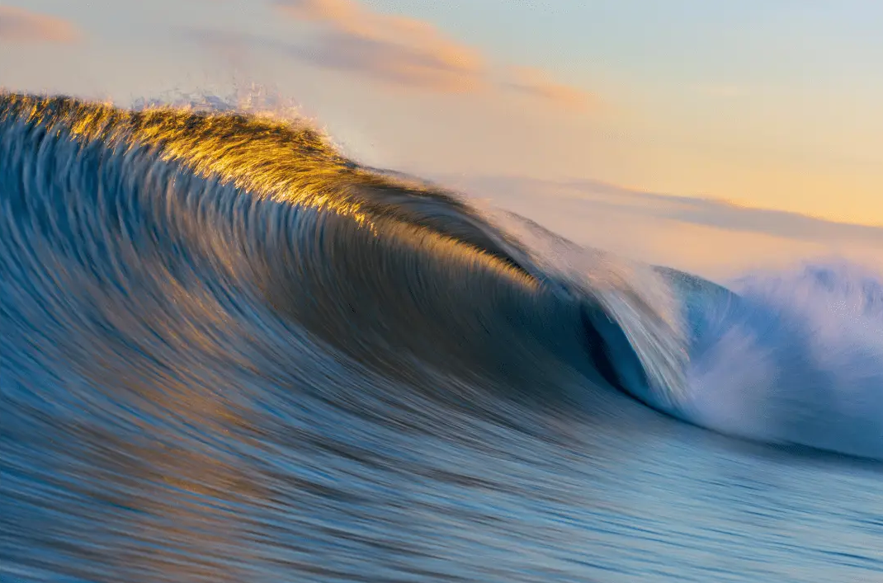
学案26
《劝学》《师说》

Slide 3

复习任务
1.梳理积累两文中的文言基础知识，重点掌握古今异义词和多义实词“中”“已”“常”“攻”。
2.背诵课文，翻译重点句子。

Slide 4
活动一
基础梳理

Slide 5

1.通假字
请指出下列句中的通假字，并解释意思。
① 以为轮
“___”同“____”，______________________
②虽有槁暴
“____”同“____”，____
③则知明而行无过矣
“____”同“____”，_____
④君子生非异也
“____”同“____”，_____
煣
用火烘烤木材使之弯曲
有
又
再
知
智
见识
生
性
天性

Slide 6
⑤师者，所以传道受业解惑也
“____”同“____”，_____
⑥或师焉，或不焉
“____”同“____”，_____________
受
授
传授
不
否
不向老师学习

Slide 7
2.古今异义
请写出下列加颜色词语的古义。
①劝学
古义：______
今义：拿道理说服人，使人听从
②金就砺则利
古义：________________
今义：黄金
③君子博学而日参省乎己
古义：___________
今义：学问广博精深
鼓励
金属制的刀斧等
广泛地学习

Slide 8
④蚓无爪牙之利
古义：____________
今义：比喻坏人的党羽
⑤非蛇鳝之穴无可寄托者
古义：____________
今义：托付；把理想、希望、感情等放在(某人身上或某种事物上)
⑥古之学者必有师
古义：__________
今义：在学术上有一定成就的人
爪子和牙齿
托身，藏身
求学的人

Slide 9
⑦a.师者，所以传道受业解惑也
古义：_____________________________
b.圣人之所以为圣
古义：____________
今义：表示因果关系的连词
⑧吾从而师之
古义：_________
今义：连词，上文是原因、方法等，下文是结果、目的等；因此就
用来……的，凭它(他)来……的
……的原因
跟随并且

Slide 10
⑨今之众人，其下圣人也亦远矣
古义：________
今义：大家；许多人
⑩小学而大遗，吾未见其明也
古义：______________
今义：对儿童、少年实施初等教育的学校，给儿童、少年以全面的基础教育
⑪师不必贤于弟子
古义： ________
今义：表示事理上或情理上不需要
一般人
小的方面学习
不一定

Slide 11
3.多义实词
请解释下列加颜色词的意思。
(1)中
①木直中绳， 以为轮，其曲中规：___________
②先帝创业未半而中道崩殂(《出师表》)：_________
③有大石当中流(《石钟山记》)：____________
④上书谏寡人者，受中赏(《邹忌讽齐王纳谏》)：______
⑤乃引其匕首提秦王，不中(《荆轲刺秦王》)：击中
⑥情动于中而形于言(《毛诗序》)：______
符合，合乎
半，一半
中央，内部
中等
内心

Slide 12
(2)已
①学不可以已：______
②剑斩虞常已(《苏武传》)：___________
③可以已大风、挛踠、瘘、疠(《捕蛇者说》)：___________
④庭中始为篱，已为墙，凡再变矣(《项脊轩志》)：_______
⑤今老矣，无能为也已(《烛之武退秦师》)：____________________
(3)常
①圣人无常师：_______
②天行有常，不为尧存，不为桀亡(《荀子·天论》)：___________
③夫祸患常积于忽微(《五代史伶官传序》)：_____
④且欲与常马等不可得，安求其能千里也(《马说》)：____________
停止
完毕，完了
治愈，消除
不久后
语气助词，表示确定
固定的
规律，准则
常常
平常，普通

Slide 13
(4)攻
①闻道有先后，术业有专攻：___________
②譬之如医之攻人之疾者然(《兼爱》)：_____
③臣与将军戮力而攻秦(《鸿门宴》)：_____
④非吾徒也，小子鸣鼓而攻之可也(《论语·先进》)：指责，驳斥
⑤他山之石，可以攻玉(《诗经·小雅·鹤鸣》)：琢磨
学习，研究
治疗
进攻
特别说明：课文中凡涉及120个常用实词的不再梳理，具体可参见《高考必背》。

Slide 14
4.词类活用
掌握下列加颜色词的活用类型，并解释意思。
(1)名词作动词
①假舟楫者，非能水也：_______
②其下圣人也亦远矣：_____
(2)形容词作名词
①其曲中规：_____
②小学而大遗：__________________
(3)数词作形容词
用心一也：______
游泳
低于
弯度
小的方面/大的方面
专一

Slide 15
(4)意动用法
①吾从而师之/孔子师郯子：___________________
②而耻学于师：____________
均为“以……为师”
以……为耻

Slide 16
5.特殊句式
掌握下列句子的句式类型，并指出标志词。(如是倒装句请调整语序)
(1)状语后置句
青，取之于蓝，而青于蓝：_______________________________________
(2)定语后置句
蚓无爪牙之利，筋骨之强：______________________________________
(3)宾语前置句
句读之不知，惑之不解：________________________________________
标志词：于。语序为“于蓝取之”“于蓝青”
标志词：之。语序为“利爪牙”“强筋骨”
标志词：之。语序为“不知句读”“不解惑”

Slide 17
(4)被动句
不拘于时：____________
(5)固定句式
无以至千里：_______________________________
标志词：于
“无以”，没有用来……的，无从

Slide 18
6.文化常识
(1)跬步：古代称跨出一脚为“跬”，跨出两脚为“步”。
(2)古文：先秦两汉时期的散文，与骈文相对。
(3)六艺：①《师说》中的“六艺”指《诗》《书》《礼》《乐》《易》《春秋》六种经书，其中《乐》久已失传。②指礼、乐、射、御、书、数六种学问和技能。

Slide 19
活动二
重点巩固

Slide 20
1.名句默写
补写出下列句子中的空缺部分。
(1)《荀子·劝学》中，以雕刻为喻，说明只有坚持不懈、持之以恒，才会有所成就的句子是“_________，__________”。
(2)韩愈在《师说》中批评了当时社会不从师的不良风气。他说士大夫们出于对自己孩子的爱护，可以做到“___________”，但是自己“______
_____”，的确让人费解。
(3)“没有人是天生懂道理的”，这与韩愈《师说》中的“_____________
_____，__________？”一致。
锲而不舍
金石可镂
择师而教之
则耻
师焉
人非生而知
之者
孰能无惑

Slide 21
(4)小刚的目标远大，但是不愿意从小事做起。他的朋友小峰说，千万别看不起小事，用古人的话来说：“__________，____________。”
答案 (故)不积跬步 无以至千里/不积小流 无以成江海

Slide 22
2.语句翻译
把下列句子翻译成现代汉语。
(1)蚓无爪牙之利，筋骨之强，上食埃土，下饮黄泉，用心一也。
译文：_________________________________________________________
_______________________________________________________________
_______________________________________________________________
_______________________________________________________________
_______________________________________________________________
蚯蚓没有锐利的爪子和牙齿，强健的筋骨，却能向上吃到泥土，向下喝到地下的泉水，这是因为它心思专一。(得分点：以“之”为标志的定语后置句；“爪牙”，爪子和牙齿；“上”“下”，方位名词作状语，向上，向下；“黄泉”，地下的泉水；“用心”，因为心思；“一”，专一)

Slide 23
(2)句读之不知，惑之不解，或师焉，或不焉，小学而大遗，吾未见其明也。
译文：_________________________________________________________
_______________________________________________________________
_______________________________________________________________
_______________________________________________________________
_______________________________________________________________
不明句读，不能解决疑惑，有的(指“句读之不知”)向老师学习，有的(指“惑之不解”)不向老师学习，小的方面要学习，大的方面却放弃了，我没看出那种人的明智之处。(得分点：以“之”为标志的宾语前置句；“或”，有的；“小”“大”，小的方面，大的方面；“遗”，放弃；“明”，明智之处)

Slide 24
3.基础双练
阅读下面的文言文，完成文后题目。
韩愈，字退之，昌黎人。愈生三岁而孤，养于从父兄。愈自以孤子，幼刻苦学儒，不俟奖励。洎举进士投文于公卿间故相郑余庆颇为之延誉由是知名于时。寻登进士第。
愈性弘通，与人交，荣悴不易。少时与洛阳人孟郊、东郡人张籍友善。二人名位未振，愈不避寒暑，称荐于公卿间，而籍终成科第，荣于禄仕。后虽通贵，每退公之隙，则相与谈宴，论文赋诗，如平昔焉。而观诸权门豪士，如仆隶焉，瞪然不顾。而颇能诱厉后进，馆之者十六七，虽晨炊不给，怡然不介意。(节选自《旧唐书·韩愈传》，有删改)

Slide 25
(1)文中画波浪线的部分有三处需要断句，请将下面相应位置的答案标号上画“√”。
洎举 进士 投文 于公卿间 故相郑余庆 颇为之 延誉 由是
知名于时。
A
√
√
√
B
C
D
E
F
G
H
“举进士”意为“考取进士”，中间不能断开，应在B处断开；
“于公卿间”作“投文”的后置状语，应在D处断开；
“由是”意为“因此”，放在下句的开头，应在G处断开。

Slide 26
(2)下列对文中加颜色的词语及相关内容的解说，不正确的一项是
A.孤，指年幼丧父的孩子，与“鳏寡孤独”中的“孤”意思不同。
B.易，指改变，与《齐桓晋文之事》中“何可废也？以羊易之”的“易”
意思不同。
C.谈宴，指边宴饮边叙谈，与《短歌行》中“契阔谈讌”的“谈讌”意
思相同。
D.诱厉，同“诱励”，意思是劝导勉励，此处指韩愈引导帮助后辈上进。
√
A项意思相同。
B项“以羊易之”的“易”指替换。

Slide 27
参考译文
韩愈，字退之，昌黎人。韩愈三岁的时候成了孤儿，被同族的堂兄抚养。韩愈因为自己是孤儿，小时候学习儒家经典很刻苦，不像其他孩子那样还需要奖励来督促。等到考取进士时，(韩愈)在公卿之间投送自己的文章，曾担任过宰相的郑余庆大力为他传布名声，因此他在当时很出名。不久韩愈就考中了进士。
韩愈性情宽宏通达，和他人交往，不论人家升沉，他总不改变态度。他年轻时和洛阳人孟郊、东郡人张籍交好。当时两位还没有名气，也未曾显达，韩愈不辞寒暑，在公卿之间给他俩说好话，推荐他俩，其中张籍终于考中进士，在仕途上很顺利。后来韩愈虽然仕途通达，名声显贵，常常在办完公事有空暇的时候，就跟他们谈话会餐，论文作诗，和过去一样。而遇到有权有势的豪门贵族，就像对待奴仆那样，瞪起眼睛不予理睬。对后进则奖掖鼓励，十有六七吃住在他家里，有时弄得自己早饭也供应不上，却仍然和颜悦色毫不介意。

Slide 28
更多精彩内容请登录：www.xinjiaoyu.com

